Slide 1


PROYECTO "GESTIÓN DE CITAS MÉDICAS"
Transformando la sanidad primaria con soluciones digitales.
PRESENTACIÓN FINAL CAPSTONE

Slide 2

INTEGRANTE DEL PROYECTO
Julio Díaz Rojo
Rol: Desarrollador Full-stack
1
Funciones: Liderazgo del proyecto, diseño de arquitectura, desarrollo backend (Django), integración de base de datos y coordinación de pruebas.

Slide 3


DESCRIPCIÓN DEL PROYECTO
El Problema: Gestión Manual y sus Consecuencias
Nuestra Propuesta: Una Plataforma Web Integral
Los centros de salud a menudo dependen de sistemas manuales para gestionar citas.
Desarrollar una solución web robusta y fácil de usar que permita:
Esto conlleva a largos tiempos de espera para los pacientes.
Agendar, modificar y cancelar citas de manera intuitiva por parte del paciente.
Genera pérdida de información y errores en la asignación de horas médicas.
Un panel administrativo completo para la gestión eficiente de la agenda médica y recursos.
Los pacientes tienen poca autonomía para consultar o modificar sus citas.
Acceso dedicado para médicos para una gestión autónoma de sus disponibilidades y atenciones.
El personal administrativo enfrenta grandes dificultades para organizar las agendas.
Tecnología: Construida con Python - Django (MVT), Bootstrap para un diseño responsive y MySQL como base de datos.

Slide 4
OBJETIVOS DEL PROYECTO
Objetivo General
Diseñar e implementar una plataforma web avanzada para la gestión de citas en centros de salud primaria. Nuestro meta es mejorar la eficiencia en la atención en un 30%, reduciendo significativamente los tiempos de espera y eliminando errores en la asignación de citas.
1
Objetivos Específicos
Requerimientos: Levantar y documentar detalladamente los requisitos funcionales y no funcionales del sistema.
2
Diseño: Diseñar la arquitectura, modelo de datos y prototipos de interfaz, asegurando una usabilidad óptima y moderna.
3
Desarrollo: Desarrollar los módulos clave: agendamiento, modificación, cancelación y el panel administrativo completo.
4
Seguridad: Implementar autenticación robusta y roles de usuario (pacientes, médicos, administradores) para garantizar la seguridad y privacidad.
5
Pruebas: Realizar pruebas funcionales y de usabilidad exhaustivas, corrigiendo el 90% de los incidentes detectados antes del lanzamiento.

Slide 5

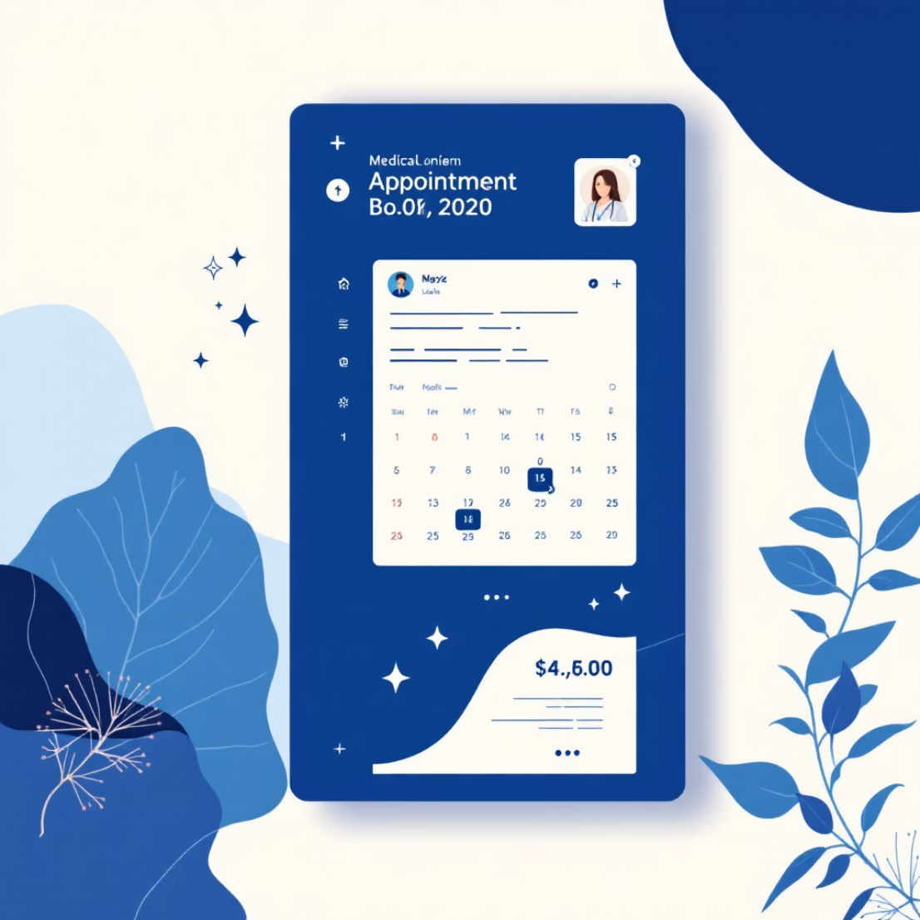
ALCANCES Y LIMITACIONES
Alcances del Proyecto
Limitaciones Identificadas
Gestión Integral de Citas (CRUD): Creación, lectura, actualización y eliminación de citas.
No Interoperabilidad con Sistemas Reales: No hay conexión con plataformas de salud externas existentes.
Agenda Médica Semanal: Visualización y organización de la disponibilidad de los profesionales.
Panel Administrativo: Herramienta completa para la gestión de usuarios y citas.
Historial Clínico Básico: Diseño para un historial básico, no para expedientes clínicos complejos.
Perfiles Personalizados: Acceso diferenciado para pacientes y médicos.
Solo Web Responsive: No se desarrollará una aplicación móvil nativa; la plataforma se adapta a dispositivos.
Búsqueda Dinámica: Filtros avanzados por especialidad, sucursal y médico.
Formularios con AJAX: Interacción fluida y en tiempo real sin recargar la página.
Sistema de Roles: Paciente, Médico, Administrador, con permisos específicos.

Slide 6







METODOLOGÍA DE TRABAJO
Adoptamos una metodología tradicional en cascada, estructurando el desarrollo del proyecto en fases secuenciales y bien definidas para asegurar la calidad y el control en cada etapa.
1. Análisis de Requerimientos
Recopilación y documentación exhaustiva de las necesidades del usuario.
2. Diseño de Arquitectura y Base de Datos
Definición de la estructura del sistema y el modelo de datos.
3. Diseño de Interfaces (UI/UX)
Creación de prototipos y maquetas para una experiencia de usuario óptima.
4. Desarrollo Backend (Django)
Implementación de la lógica del servidor y la gestión de datos.
5. Desarrollo Frontend + AJAX
Construcción de la interfaz de usuario con interactividad dinámica.
6. Pruebas Funcionales y Usabilidad
Verificación de la funcionalidad y facilidad de uso del sistema.
7. Documentación Final
Elaboración de manuales y documentos técnicos del proyecto.

Slide 7
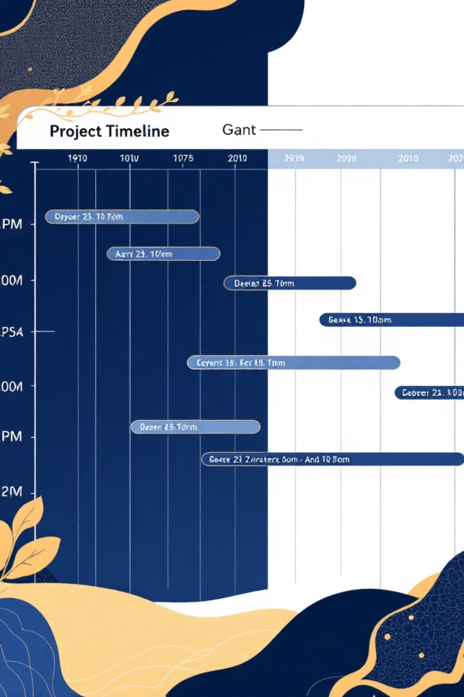
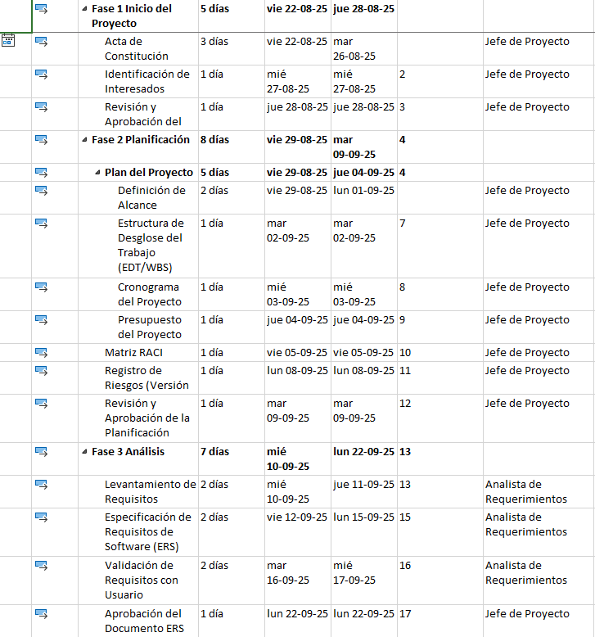
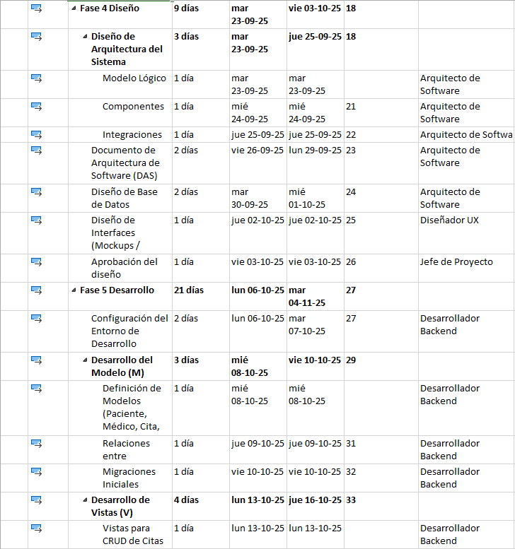
CRONOGRAMA DEL PROYECTO

Slide 8
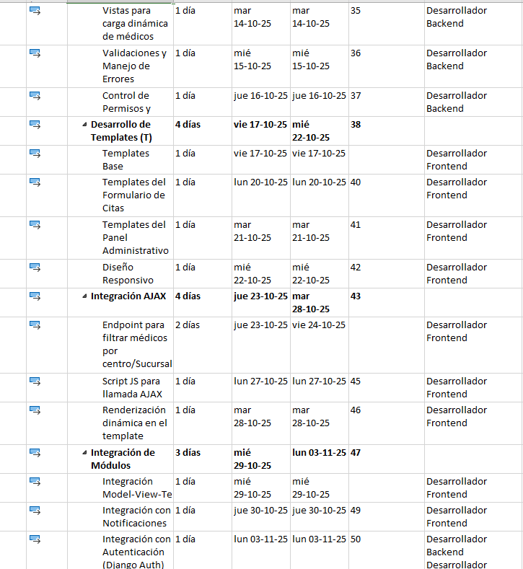
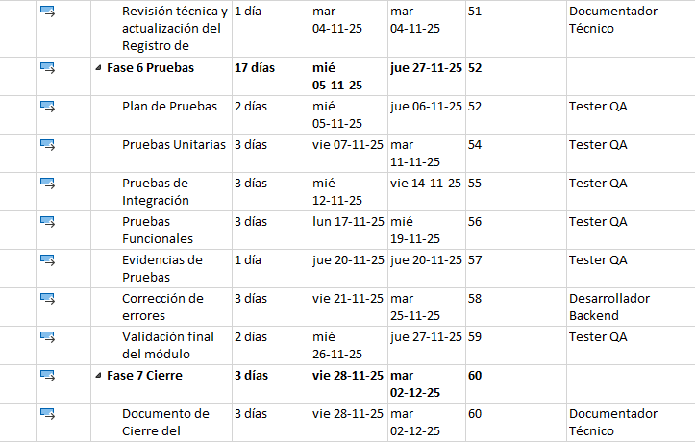
CRONOGRAMA DEL PROYECTO

Slide 9
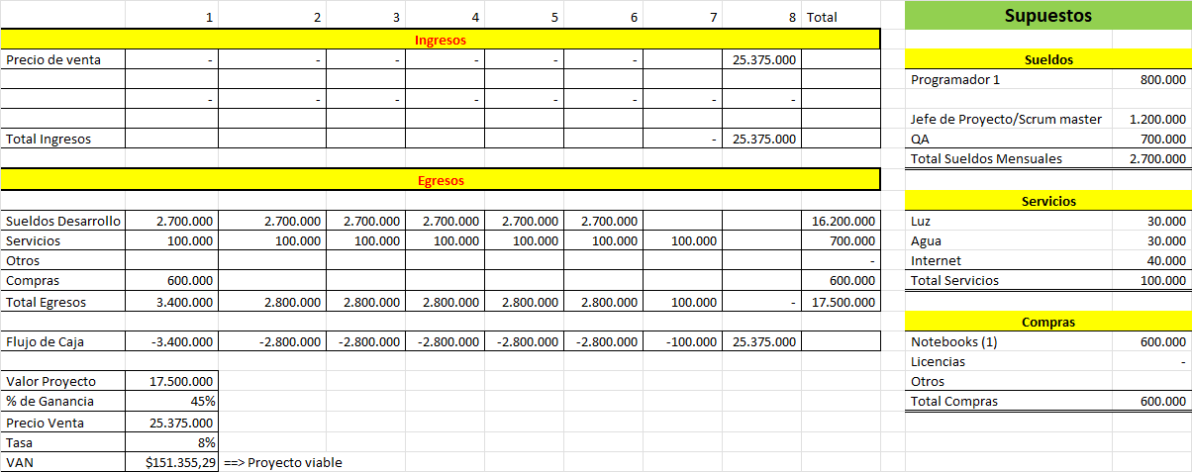
PRESUPUESTO DEL PROYECTO

Slide 10
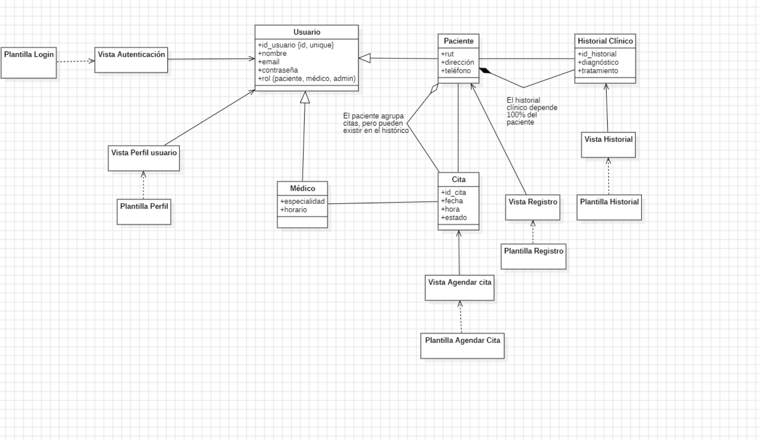
ARQUITECTURA DEL SOFTWARE
La plataforma se concibe bajo una arquitectura robusta y escalable, diseñada para soportar las demandas de un sistema de gestión de citas médicas.
Este esquema detalla la interacción entre los componentes clave del sistema: la interfaz de usuario, el servidor de aplicaciones (Django), la base de datos (MySQL) y los módulos de autenticación y notificaciones, garantizando un flujo de trabajo armonioso y eficiente.

Slide 11
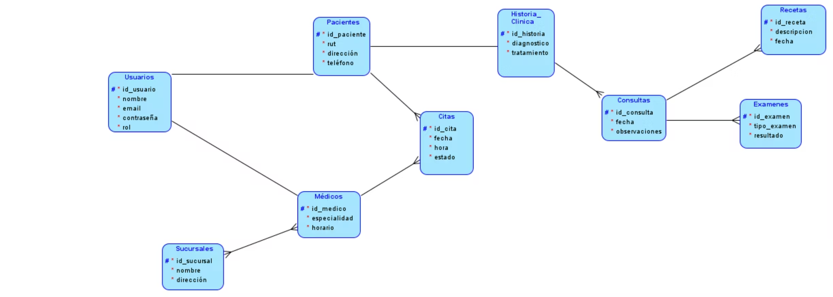
MODELO DE DATOS
Nuestro modelo de datos ha sido diseñado con precisión para asegurar la integridad, eficiencia y escalabilidad de la información gestionada. Cada entidad y relación ha sido optimizada para un rendimiento superior.
Este esquema entidad-relación muestra cómo se organizan las tablas de usuarios, médicos, pacientes, citas y especialidades, estableciendo conexiones lógicas para una gestión de datos coherente y fiable.

Slide 12



TECNOLOGÍAS UTILIZADAS
La selección de tecnologías clave garantiza la robustez, escalabilidad y una experiencia de usuario moderna para la plataforma de gestión de citas médicas.
Frontend
Backend
Base de Datos
HTML5, CSS, Bootstrap 5, AJAX
Python 3.13.7, Django 5.2.7 (MVT)
MySQL
Control de Versiones
Herramientas
GitHub
StarUML, VSCode

Slide 13
Demostración del Resultado del Proyecto

Slide 14
Resultados Obtenidos
Sistema funcional con flujo completo de citas médicas.
Panel administrativo simplificado.
Experiencia de usuario mejorada gracias a AJAX.
Arquitectura modular bajo patrón MVT.

Slide 15
Obstáculos Presentados
Dificultades iniciales con relaciones 1:1 en Django.
Ajustes de modelos por integridad referencial.
Problemas con vistas AJAX para cargar médicos según filtros.
Manejo de roles en una sola tabla de usuarios.
Complejidad al mostrar agenda médica semanal.

Slide 16
¿Preguntas?

Slide 17
¡Gracias Por Su Atención!

